Slide 1
Cơ sở dữ liệu phân tán Hệ quản trị cơ sở dữ liệu Hadoop/HBase
Lớp: IS211.O12.HTCL
GV: Thầy Nguyễn Hồ Duy Tri

Slide 2
Thành viên
Nguyễn Trương Đình Giang - 21520215
Huỳnh Mạnh Huy - 21520259
Nguyễn Dương Chí Tâm - 21520439
Đỗ Hiền Thảo - 21520460

Slide 3
Nội dung
Chương I. Giới thiệu
1. Giới thiệu về HBase
2. Lịch sử về HBase
3. Đặc điểm của HBase
4. Kiến trúc của HBase
5. Data flow của HBase
6. HBase so với RDBMS và NoSQL khác
7. HBase Shell
8. Tổng quan về Hadoop
9. HDFS là gì?
10. Cách thức hoạt động của HDFS
Chương II. Hướng dẫn cài đặt

Slide 4
Chương I
Giới thiệu

Slide 5
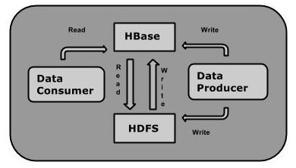

1. Giới thiệu về HBase
Định nghĩa:
HBase (hay còn gọi là Hadoop Database) là một hệ thống lưu trữ dữ liệu phân tán, mở rộng và có khả năng chịu lỗi. Nó được thiết kế để xử lý lưu trữ lớn của dữ liệu có cấu trúc và được xây dựng trên nền tảng Apache Hadoop.
Sử dụng Apache Hadoop Distributed File System (HDFS) để lưu trữ dữ liệu.
Sơ đồ cấp quyền của Hbase trong Hadoop
Quan trọng:
HBase sử dụng kiến trúc cột (column-family-oriented) và mô hình dữ liệu key-value với khả năng lưu trữ hàng tỷ hàng triệu hàng và hàng tỷ cột, lưu trữ dữ liệu dưới dạng các cặp key/value trong một mô hình cột.

Slide 6
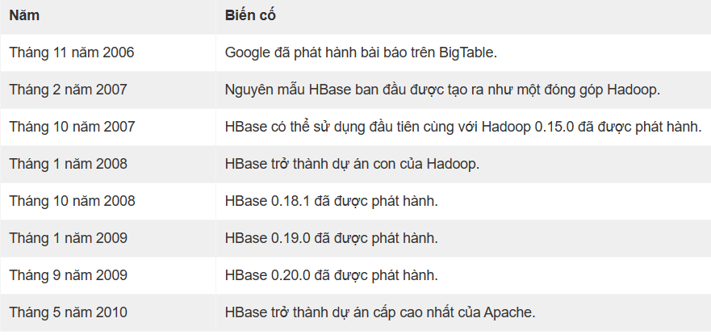
2. Lịch sử HBase

Slide 7


3. Đặc điểm của HBase
Đặc điểm:
Phân phối ngang (Horizontal Scalability): HBase được thiết kế để mở rộng theo chiều ngang một cách dễ dàng, cho phép thêm máy chủ để tăng dung lượng lưu trữ và xử lý dữ liệu.
Cấu trúc dữ liệu linh hoạt.
Hỗ trợ cho Dữ liệu Lớn.
Tính Nhất Quán (Consistency).
Hỗ trợ cho Truy vấn Phân tán.
Hỗ trợ cho Ghi đồng thời (Concurrent Writes).
Hỗ trợ cho Tìm kiếm và Quét (Scan).
Tích hợp với Hadoop.
Hệ sinh thái Mở rộng.

Slide 8
4. Kiến trúc của HBase
Gồm 5 component:
HBase Master Server:
Quản lý Metadata: Thành phần quản lý hệ thống HMaster là thành phần trung tâm trong kiến trúc của HBase. HMaster giám sát tất cả các Regionserver thuộc cluster. Tất cả các thay đổi liên quan đến metadata đều thực hiện thông qua HMaster Những vai trò quan trọng nhất được thực hiện bởi Hmaster: – Table : create Table, remove Table, enable, disable – Column Family : add Column, modify Column – Region : move, assign.
Region Servers:
Chứa Dữ Liệu: Quản lý và lưu trữ các region HRegionServer chịu trách nhiệm quản lý các region. Khi Region server nhận writes and read requests từ client, nó sẽ assign request cho region riêng biệt, nơi mà đang chứa column family. Tuy nhiên client có thể trực tiếp liên lạc với Region servers, mà không cần sự cho phép của HMaster. Regions: chứa 2 component chính là Memstore và HFile HRegions là thành phần kiến trúc cơ sở của Hbase cluster. Bao gồm 2 thành phần chính là Memstore và Hfile. Đây chính là nơi lưu trữ dữ liệu của các table.

Slide 9
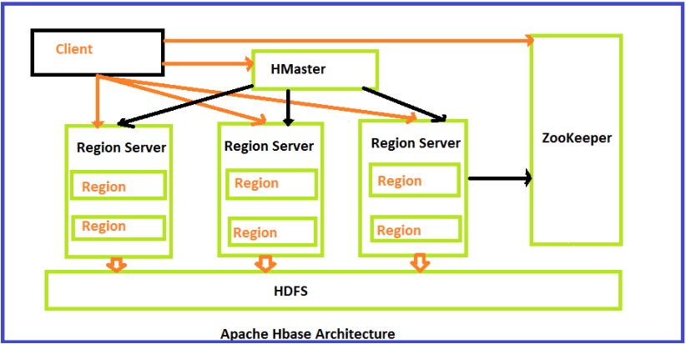
4. Kiến trúc của HBase
Gồm 5 component:
ZooKeeper:
Quản Lý Tình Trạng Hệ Thống: lưu trữ các metadata, region info.
Hadoop Distributed File System (HDFS):
Lưu Trữ Dữ Liệu: Dữ liệu của HBase được lưu trữ trong HDFS, một hệ thống tệp phân tán của dự án Apache Hadoop.
HBase Client:
Tương Tác với HBase: HBase Client là thành phần chịu trách nhiệm cho việc tương tác với HBase, bao gồm việc thực hiện các truy vấn và ghi dữ liệu.
3 component quan trọng nhất là:
HBase Master Server
Region Servers
ZooKeeper

Slide 10
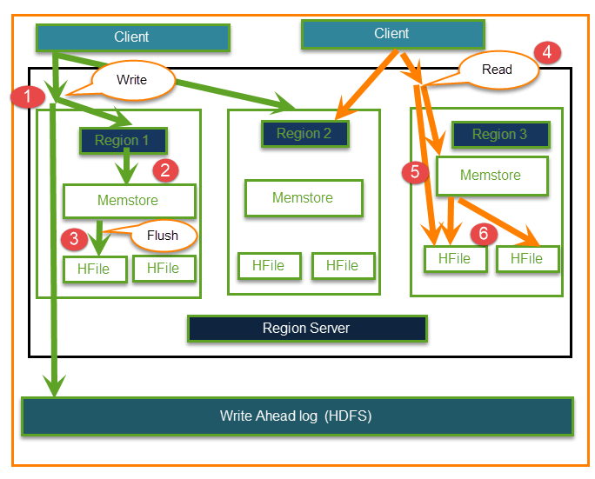
5. Data flow trong HBase
Gồm 6 Bước:
Write operations:
Bước 1: Client muốn write data, tạo kết nối lần đầu tiên với Regions server và sau đó là regions.
Bước 2: Regions liên lạc với memstore, lưu lại liên kết với column family.
Bước 3: Dữ liệu trước tiên sẽ được lưu trữ tại Memstore. Tại đây dữ liệu sẽ được sắp xếp (sorted) trước khi chuyển tới HFile. Có 2 lý do chính cho việc sử dụng Memstore là :
+ Hệ thống lưu trữ dữ liệu phân tán dựa trên row Key nên cần sắp xếp trước khi lưu trữ.
+ Tối ưu hóa luồng ghi dữ liệu khi sử dụng kiến trúc The Log-Structured Merge Tree.
Read operations:
Bước 4: Client muốn đọc data từ Regions
Bước 5: Client có thể trực tiếp truy cập tới Memstore và yêu cầu dữ liệu.
Bước 6: Client get data từ HFile.

Slide 11
6. HBase so với RDBMS và NoSQL khác
 | HBase | RDBMS | Hệ thống NoSQL khác
Mô hình dữ liệu | Mô hình dữ liệu cột (columnar), dữ liệu được lưu trữ dưới dạng key/value; được tổ chức thành các cột và hàng | Mô hình dữ liệu quan hệ, dữ liệu được tổ chức thành các bảng có quan hệ với nhau thông qua khóa chính và khóa ngoại | Mô hình dữ liệu đa dạng như key-value, graph, document... Tổ chức dữ liệu riêng biệt
Schema | Linh hoạt: Không yêu cầu định nghĩa cấu trúc dữ liệu trước khi lưu trữ | Cố định: Yêu cầu định nghĩa cấu trúc dữ liệu trước khi lưu trữ | Linh hoạt
Tính chất | Tính mở rộng: khả năng mở rộng ngang, cho phép xử lý dữ liệu lớn. Có thể chia nhỏ dữ liệu và lưu trữ trên nhiều nút trong một cụm máy phân tán | Tính nhất quán và toàn vẹn: tuân thủ ràng buộc ACID | Tính nhất quán và toàn vẹn. Một số hệ thống NoSQL không tuân thủ ràng buộc ACID mà tập trung vào tính linh hoạt và hiệu suất
 | Hiệu suất đọc/ghi: có khả năng xử lý lượng dữ liệu lớn | Đọc và ghi dữ liệu: bị giới hạn bởi dữ liệu lớn

Slide 12
7. HBase Shell
Định nghĩa
Là một giao diện dòng lệnh được cung cấp bởi HBase để truy cập và thao tác với cơ sở dữ liệu HBase.
Là một công cụ mạnh mẽ để quản lý và tương tác với dữ liệu trong HBase. Cung cấp các chức năng cơ bản để tạo, đọc, ghi và xóa dữ liệu trong HBase từ giao diện dòng lệnh dễ sử dụng.
Các lệnh phổ biến
create
put
get
scan
delete
disable
enable

Slide 13

8. Tổng quan về Hadoop
Ưu điểm
Cho phép kiểm tra được tiến trình hoạt động của các phân tán.
Sử dụng rộng rãi trong các ứng dụng xử lý dữ liệu lớn.
Khả năng mở rộng tuyến tính, cho phép xử lý hiệu suất cao và độ tin cậy cao trên cụm máy tính phân tán.
⇨ Là một framework mã nguồn mở được thiết kế để xử lý và lưu trữ dữ liệu lớn (big data) trên một cụm máy tính phân tán.
Chức năng
Cung cấp một mô hình phân tán để xử lý dữ liệu song song trên nhiều máy tính thông qua việc chia nhỏ dữ liệu và phân phối chúng trên các nút trong cụm.

Slide 14
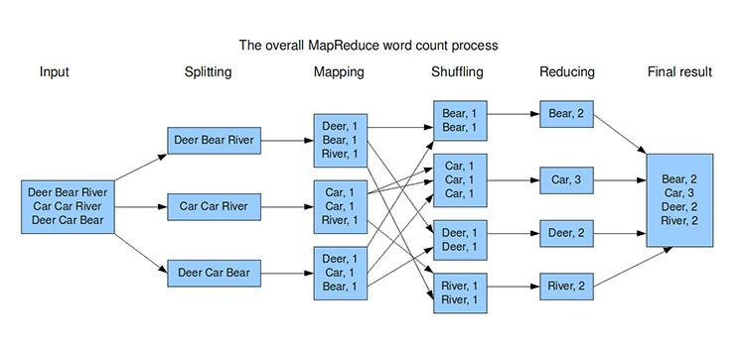
Kiến trúc của Hadoop
Gồm 4 module khác nhau
• Hadoop Distributed File System (HDFS): Là hệ thống tệp phân tán được thiết kế để lưu trữ và quản lý dữ liệu trên các nút trong cụm Hadoop.
• MapReduce: Là mô hình lập trình và hệ thống tính toán phân tán trong Hadoop. Phân chia quá trình xử lý dữ liệu thành hai pha chính: pha Map và pha Reduce. Pha Map thực hiện xử lý song song trên các phần của dữ liệu đầu vào, pha Reduce tổng hợp và xử lý kết quả từ pha Map để cho ra kết quả cuối cùng.
Mô hình MapReduce

Slide 15
Kiến trúc của Hadoop
Gồm 4 module khác nhau
• YARN (Yet Another Resource Negotiator): Là một bộ quản lý tài nguyên trong Hadoop, chịu trách nhiệm phân chia và quản lý thư viện tài nguyên máy tính (bộ nhớ, CPU, lưu trữ, băng thông mạng) trên cụm Hadoop. Cho phép chạy nhiều ứng dụng khác nhau trên cùng một cụm Hadoop và quản lý việc phân phối tài nguyên cho từng ứng dụng.
• Hadoop Common: Là tập hợp các thành phần và thư viện chung cho toàn bộ hệ thống Hadoop. Bao gồm các công cụ hỗ trợ như giao diện dòng lệnh, thư viện xử lý tệp, giao thức mạng và các tiện ích khác.

Slide 16
9. HDFS là gì?
Là hệ thống lưu trữ dữ liệu được Hadoop sử dụng. Với việc ứng dụng kiến trúc NameNode và DataNode để triển khai hệ thống tệp phân tán.
Cung cấp khả năng truy cập với hiệu suất cao đến các dữ liệu trên các cụm của Hadoop.
☞ Cung cấp tính năng đọc và ghi dữ liệu với hiệu suất cao và khả năng mở rộng tuyến tính.

Slide 17
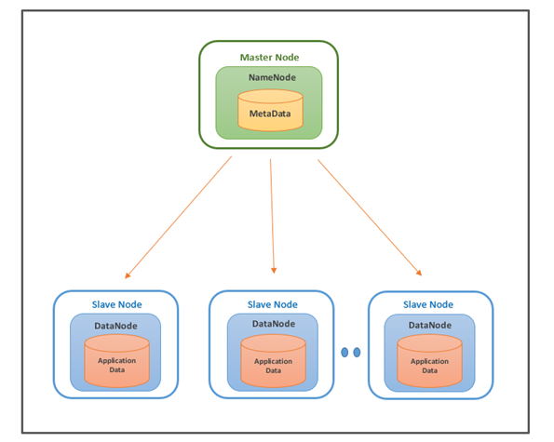
HDFS sử dụng mô hình Master/Slave
NameNode: Là thành phần master của HDFS, quản lý siêu dữ liệu (metadata) của hệ thống tệp. Chức năng duy trì thông tin về cấu trúc thư mục, vị trí và kích thước của các khối dữ liệu, quản lý quyền truy cập và theo dõi trạng thái của các nút dữ liệu (DataNode) trong cụm.
DataNode: Là thành phần slave trong HDFS, chịu trách nhiệm lưu trữ các khối dữ liệu thực tế trên đĩa cứng.

Slide 18
10. Cách thức hoạt động của HDFS
Một tệp tin được di chuyển trên HDFS được chia nhỏ thành các phần riêng biệt. Các mảnh này sẽ được lưu trữ và phân tán trên các node khác nhau. Sau đó dữ liệu được ghi trên máy chủ, rồi sao chép và sử dụng lại nhiều lần.
Một tập tin có định dạng HDFS sẽ chia nhiều khối riêng biệt và những cụm này được lưu trong DataNodes. Các khối cũng được nhân rộng trên các nút cho phép xử lý, khắc phục sự cố nhanh chóng. NameNode định nghĩa ánh xạ, vị trí các khối đến DataNodes; quản lý quyền truy cập vào các tệp cho phép đọc, ghi, xóa, sao chép và tạo mới dữ liệu.
Các NameNode theo dõi và luôn biết được các trạng thái của DataNodes. Khi nhận thấy chúng hoạt động không bình thường, nó sẽ chuyển nhiệm vụ của DataNodes này cho các node khác trong cùng một khối dữ liệu.

Slide 19
Chương II
Hướng dẫn cài đặt

Slide 20

THANK YOU FOR LISTENING

